Slide 1

L9 (LNG 561E)

Slide 2
الفصل الأول - 3:
التَّطَرُّفُ بَيْنَ الحَقِيقَةِ وَالاتِّهَام
Dr. Ehab Atta

Slide 3
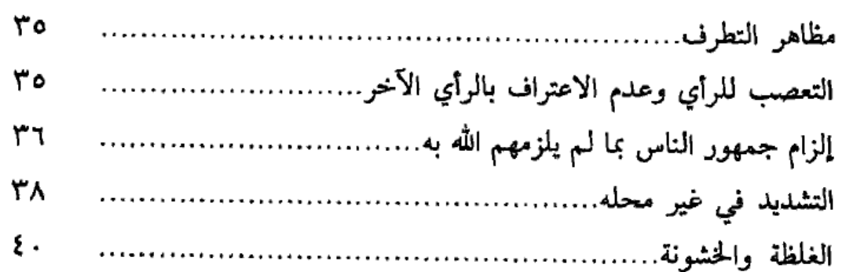
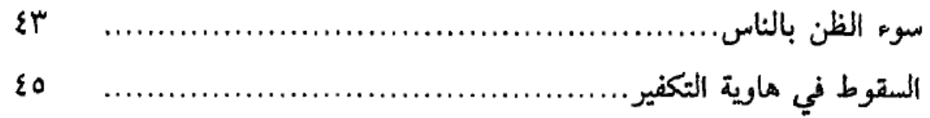
❶
❷
❸
❹
❺
❻

Slide 4
مظاهر التطرف
(1) التعصب للرأي
(2) إلزام الجمهور
(3) التشديد
(4) الغلظة والخشونة
(5) سوء الظن بالناس
(6) التكفير

Slide 5
❶
❷
❸
❹
❺
❻

Slide 6
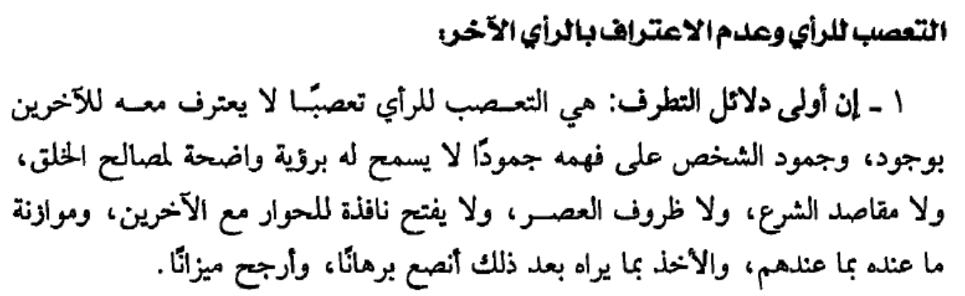
مظاهر التطرف
❶
ص35

Slide 7
المتعصب لا يرى:
ولا مقاصد الشرع
ولا ظروف العصر
مصالح الخلق

Slide 8


المتعصب يعترف بـ
آراء الآخرين
رأيه هو

Slide 9


التعصب يفتح نافذة من الحوار مع الآخرين
خطأ
صحيح

Slide 10
❶
❷
❸
❹
❺
❻

Slide 11
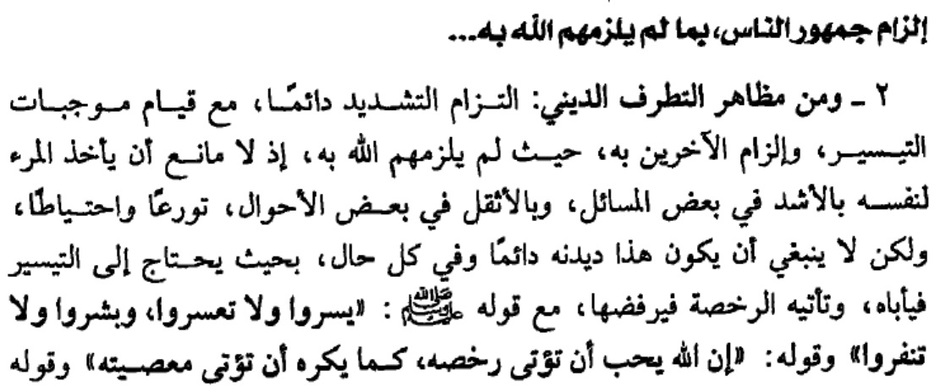
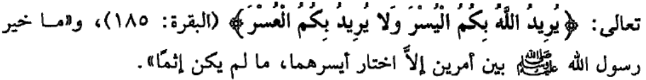
مظاهر التطرف (تابع)
❷
ص36

Slide 12
من مظاهر التعصب التزام
التشديد
التيسير

Slide 13
❶
❷
❸
❹
❺
❻

Slide 14
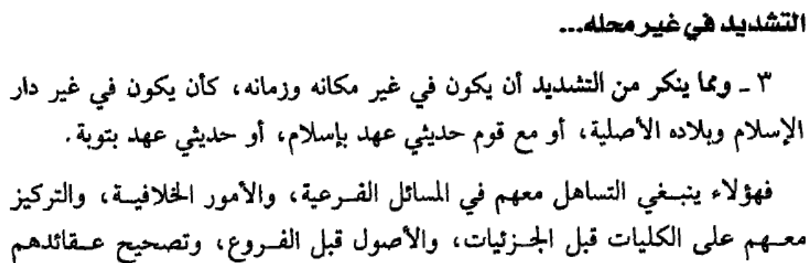
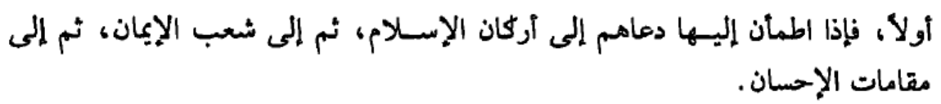
مظاهر التطرف (تابع)
❸
ص38

Slide 15
لا ينبغي التشديد في حالات
الوجود في غير دار الإسلام أو بلاده الأصلية
مع قوم حديثي عهد بإسلام
مع حديثي العهد بالتوبة

Slide 16
ينبغي التساهل مع حديثي العهد بالإسلام في
المسائل العقدية
الأمور الأساسية
المسائل الأصلية
الأمور الخلافية

Slide 17


